Slide 1
সবাইকে স্বাগতম

Slide 2
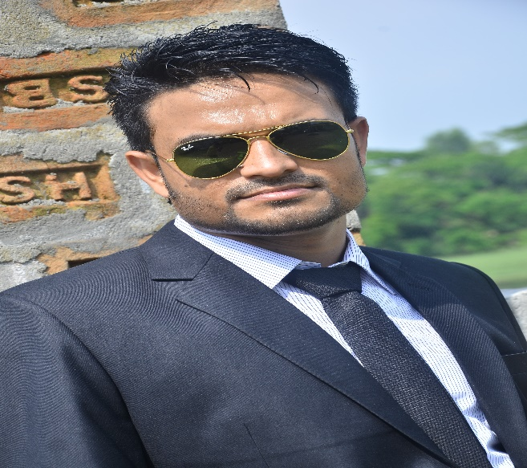
শিক্ষক পরিচিতি
জুবায়ের আহমদ
সহকারি শিক্ষক
শাহজালাল বাজার সরকারি প্রাথমিক বিদ্যালয়
সদর, সিলেট।

Slide 3
পাঠের নামঃ
নানা রঙের ফুলফল
পাঠ্যাংশঃ আমাদের দেশ..................একটি প্রজাপতি

Slide 4
পূর্ব জ্ঞান যাচাই
জলপরি ও কাঠুরে
ক। কাঠুরে উপহার পেয়ে................................. দিন কাটাতে লাগলো।
খ। কারে খুব গরিব তাই কুড়াল....................... পারলো না।

Slide 5
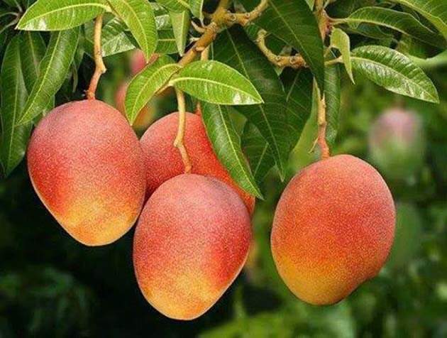
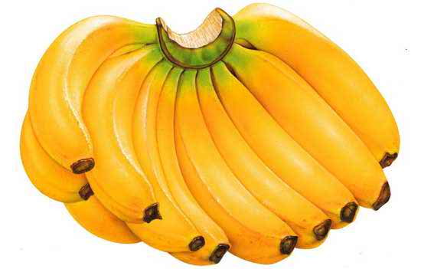
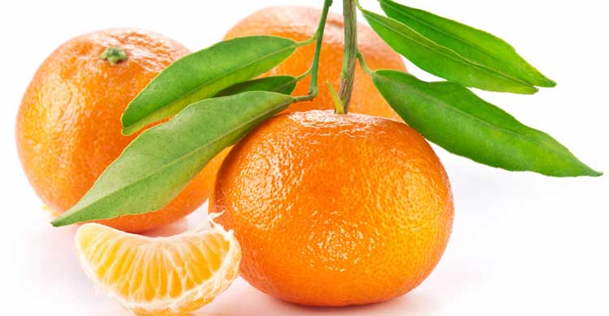
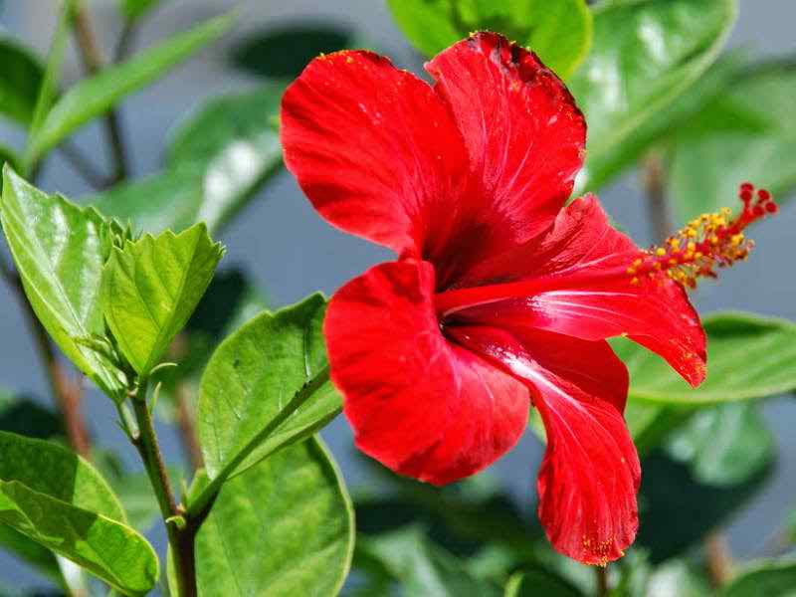
আম
গোলাপ
কলা
জবা
কমলালেবু

Slide 6
পাঠ ঘোষণা
নানা রঙের ফুলফল

Slide 7
শিখনফলঃ
১.১.১ বাক্য, শব্দ ব্যবহৃত বাংলা যুক্তবর্ণের ধ্বনি শুনে মনে রাখতে পারবে
৩.২.১ পরিচিত ফুল সম্পর্কে বুঝতে পারবে

Slide 8
যুক্তবর্ণ
ন্ত
ন
+
ত
=
কিন্তু
ষ্ণ
ষ
+
ঞ
=
উষ্ণ
ঙ্গ
ঙ
+
গ
=
বঙ্গ

Slide 9
নতুন শব্দ
কোষ
দানা
খোসা

Slide 10
মূল্যায়নঃ
কয়েকটি ফুল ও ফলের নাম বলতে পারবে।

Slide 11
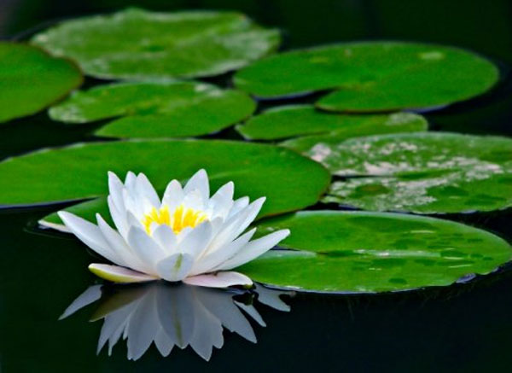
সবাইকে ধন্যবাদ

